Slide 1
Μια σύντομη ανασκόπηση… ή για να αποδώσουμε νόημα στα όσα είπαμε μέχρι τώρα… και να διευκρινίσουμε την πορεία μας…
Βασίλης Τσελφές

Slide 2
Θέση 1
Οι Φυσικές Επιστήμες (ΦΕ) και οι Νέες Τεχνολογίες (ΝΤ) επηρεάζουν τη ζωή μας…
Η συγκεκριμένη επίδραση στις μέρες μας είναι αποφασιστική, όχι μόνον για το παρόν μας, αλλά κυρίως για το ΑΜΕΣΟ ΜΕΛΛΟΝ μας…

Slide 3
Θέση 2
Η Γενική Εκπαίδευση (ΓΕ) δεν μπορεί να ενημερώσει τους πολίτες για όλες τις γνώσεις και όλα τα τεχνήματα που παράγουν οι ΦΕ και οι ΝΤ… γνώσεις και τεχνήματα με τα οποία επηρεάζουν τη ζωή και το μέλλον μας…
Μπορεί όμως να μυήσει τους πολίτες στους τρόπους με τους οποίους ΦΕ και ΝΤ σκέπτονται και δρουν…

Slide 4
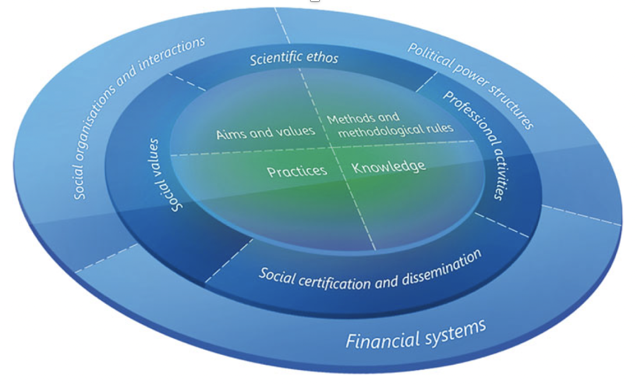
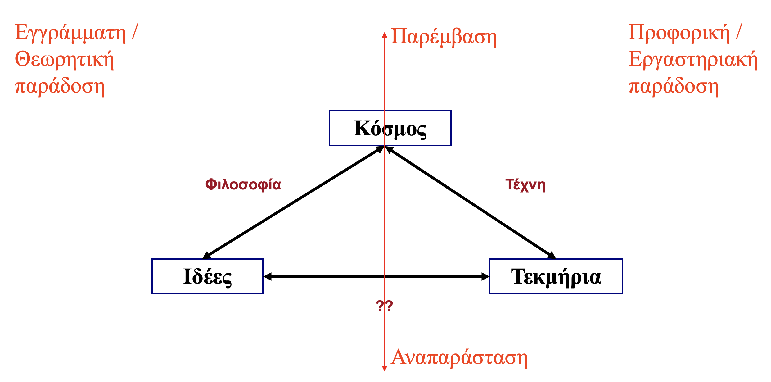
Θέση 3
Η ΓΕ, για να πετύχει τη μύηση των πολιτών στους τρόπους με του οποίους ΦΕ και ΝΤ σκέπτονται και δρουν, μπορεί να χρησιμοποιήσει τα ευρήματα/ μοντέλα της Επιστημολογίας ή και της Φιλοσοφίας των Επιστημών (Επ/ΦιλΕ), όπως:

Slide 5
Το πρόβλημα…
τα ευρήματα/ μοντέλα της Επ/ΦιλΕ περιγράφουν τους τρόπους με του οποίους ΦΕ και ΝΤ σκέπτονται και δρουν από την πλευρά ενός εξωτερικού παρατηρητή… χωρίς δηλαδή να συνδέουν σκέψεις και δράσεις των ΦΕ και ΝΤ με τις βιωμένες εμπειρίες των καθημερινών ανθρώπων (μαθητών, εκπαιδευτικών, πολιτών…)
Η ΓΕ όμως, αν δεν πετύχει μια τέτοια σύνδεση… έχει αποτύχει!

Slide 6
Για παράδειγμα…
ΑΑ | ΗΡΩΑΣ | ΣΤΟΧΟΣ | ΑΝΤΙΣΤΑΣΗ | ΣΥΜΜΟΡΦΩΣΗ | ΣΧΟΛΙΑ
1 | Εκπαιδευτικός | Προγραμματισμός διακοπών | Αλλαγές στη «γεωγραφία» | Αποδοχή(;) και νοσταλγία | Περιγραφικό περιβάλλοντος
2 | Εργαζόμενος | Ξεκίνημα για δουλειά | Ζεστός καιρός | Αποδοχή(;) | Περιγραφικό περιβάλλοντος
3 | Πολίτης | Επιβίωση | Ζεστός καιρός | Μετανάστευση (περιθώριο) | Περιγραφικό περιβάλλοντος
4 | Πολίτης | Καθημερινότητα | Πολυδιάστατες μεταβολές | Περιορισμοί (περιθώριο) | Περιγραφικό περιβάλλοντος
5 | Εργαζόμενος | Καθημερινότητα | Συνθήκες εξωτερικής εργασίας | Εργασία εξ αποστάσεως (περιθώριο) | Περιγραφικό περιβάλλοντος
6 | Εργαζόμενος | Καθημερινότητα | Συνθήκες εξωτερικής εργασίας | Μετανάστευση (περιθώριο) | Περιγραφικό περιβάλλοντος
7 | Πολίτης | Διακοπές | Ζεστός καιρός | Αποδοχή(;) | Περιγραφικό περιβάλλοντος
Notes:
Δεν φαίνεται κάποιο παράδειγμα από μια μορφή ζωής της αποδοχής…

Slide 7
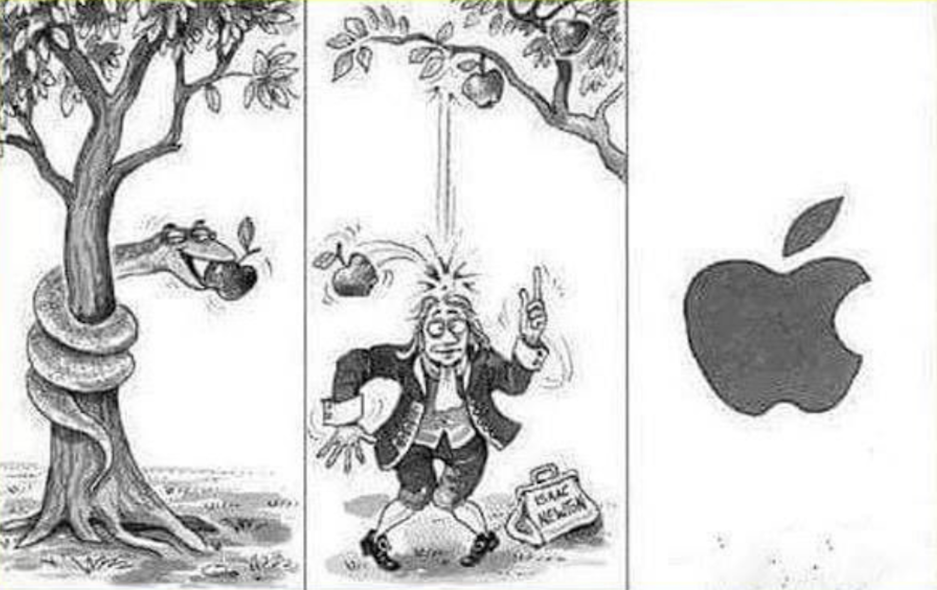
Επίσης… ποιο από τα τρία «μήλα» έχει εγκατεστημένες στις ζωές μας τις πρακτικές του;;;

Slide 8
Για να απαντήσουμε στο πρόβλημα…
Διευκρινίζουμε τα χαρακτηριστικά του Πραγματιστικού θεωρητικού ρεύματος σκέψης που μπορεί να μας δείξει τον δρόμο της μετάβασης από τον εξωτερικό προς τον εσωτερικό παρατηρητή…
Παρουσιάζουμε ένα «Επιστημολογικό μοντέλο» εσωτερικού παρατηρητή…
Προχωράμε σε μια «άσκηση» μετασχηματισμού κομματιών του Αναλυτικού Προγράμματος στην παραπάνω κατεύθυνση…

Slide 9
Ο πραγματισμός
Η «πραγματικότητα» (οντολογία) είναι οι «σχέσεις»
Δεν υπάρχουν οντότητες εκτός κάποιας σχέσης… αν υπήρχαν δεν θα ήταν δυνατόν να εντοπιστούν, παρά μόνον αν αποκαθιστούσαν σχέση με κάποια άλλη οντότητα…
Τα «χαρακτηριστικά» των οντοτήτων αναδύονται εντός των σχέσεων… έτσι οι «ίδιες» οντότητες αναδύονται με άλλα «χαρακτηριστικά» όταν βρεθούν σε άλλες σχέσεις…
Τα χαρακτηριστικά αυτά αποτελούν τις ΜΟΡΦΕΣ των οντοτήτων μέσω των οποίων αποκαθίστανται οι σχέσεις, καθώς και το «περιεχόμενο» όσων «μαθαίνει» η μια οντότητα από την άλλη, μέσα στη σχέση… με τη λογική ότι «μάθηση» = «αλλαγή»

Slide 10
Παραδείγματα…
Η σχέση που δημιουργεί ο άνθρωπος με το τραπέζι μέσω του φωτός, του δίνει τη Μορφή του «έγχρωμου αντικειμένου»… η μορφή «χρώμα» και η μορφή «αντικείμενο» (ξεχωριστό από άλλα πράγματα που βλέπουμε), αναδύονται από αυτή τη σχέση και ίσως αλλάζουν τον άνθρωπο χωρίς να αλλάζουν σημαντικά το τραπέζι… (οι φύλακες μουσείων θα διαφωνούσαν)
Η σχέση που δημιουργεί ο άνθρωπος με το τραπέζι μέσω της αφής του, αναδύει τη Μορφή του «στερεού», που ίσως, πάλι, δεν αλλάζει σημαντικά το τραπέζι… (οι φύλακες μουσείων θα διαφωνούσαν)
Η σχέση που δημιουργεί ο άνθρωπος με το τραπέζι μέσω ενός σφυριού ή ενός πριονιού, του δίνει τη μορφή της «αντοχής». Αυτή η σχέση αλλάζει σημαντικά και το τραπέζι… και το τραπέζι, δηλαδή, κάτι μαθαίνει από αυτή τη σχέση…

Slide 11
Παραδείγματα…
Η σχέση που δημιουργεί ο άνθρωπος με το τραπέζι μέσω μιας δέσμης νετρονίων αναδύει τη Μορφή του περίπου κενού χώρου…
Η σχέση που δημιουργεί ο άνθρωπος με το τραπέζι μέσω μιας δέσμης σωματιδίων a, αναδύει τη Μορφή του πλέγματος ατόμων…
Η σχέση που δημιουργούν δύο ρευστά μεταξύ τους (π.χ. αέρας και νερό) αναδύει τη Μορφή της «πίεσης», που είναι πιθανό να τα αλλάζει και τα δύο… το ένα δηλαδή μαθαίνει για το άλλο την πίεση που του ασκεί και προσαρμόζεται…
… η ατμόσφαιρα μαθαίνει για τις ανθρώπινες κοινωνίες μέσα από τη Μορφή των αερίων θερμοκηπίου και προσαρμόζεται, μαθαίνοντας στις ανθρώπινες κοινωνίες τους αδύναμους κρίκους των δομών τους…

Slide 12
Ο πραγματισμός
Ο άνθρωπος μαθαίνει «σωματικά»… Δηλαδή, αλλάζει από τις σχέσεις του ως όλον…
Γιατί το μυαλό του είναι μέρος του σώματός του… συνδεδεμένο με κάθε σημείο του σώματός του… όπως τα αισθητήρια όργανα, όπως το στομάχι του, που σφίγγεται από κάποιες σχέσεις… Δεν μαθαίνει κάποια έννοια (μορφή) ξεχωριστά από κάποια διαδικασία (σχέση)… χωρίς κάποιο συνοδευτικό συναίσθημα… μαθαίνει, δηλαδή αλλάζει, σωματικά, ως όλον…
Γι’ αυτό, η αποκαλούμενη «μνήμη» είναι καλύτερα να προσεγγίζεται ως ΒΙΩΜΕΝΗ ΕΜΠΕΙΡΙΑ…

Slide 13
Ο πραγματισμός
Η βιωμένη εμπειρία δεν είναι μια ιστορική καταγραφή… Υπάρχει ολόκληρη στο «τώρα»… γιατί ως άνθρωποι υπάρχουμε μόνον στο τώρα… ούτε στο παρελθόν, ούτε στο μέλλον…
Η βιωμένη εμπειρία είναι ένα ρευστό σύνολο εν δυνάμει σωματικών (προφανώς και διανοητικών) λειτουργιών που:
Αυξάνεται και αναπλάθεται με κάθε νέα σχέση – εμπειρία (σταγόνα εμπειρίας)
Ανακαλείται, μετασχηματίζεται, ενεργοποιείται και καθοδηγεί, σχεδόν αυτόματα, εν όψει μιας νέας σχέσης-εμπειρίας
Έτσι, η βιωμένη εμπειρία ενός μαθητή, καθοδηγεί με συναισθηματική ασφάλεια τη σχέση του με τον διδάσκοντα, όταν η διδακτική διαδικασία δεν σπάει τις ρουτίνες… αλλά τότε ο μαθητής δεν προσθέτει κάτι σημαντικό στη βιωμένη εμπειρία του… δεν μαθαίνει μια νέα λειτουργία… ενισχύει ή τροποποιεί ελάχιστα τις υπάρχουσες…

Slide 14
Ο πραγματισμός
Η βιωμένη εμπειρία ενεργοποιεί ταυτόχρονα με κάθε αισθητική εμπειρία και μια τουλάχιστον αφήγηση σχέσης
Για παράδειγμα,
Βρίσκεσαι κρατώντας στο χέρι σου μια πέτρα…
Αν διαθέτεις βιωμένη εμπειρία γεωλόγου, ίσως αναπτύξεις τη σχέση σου μαζί της οπτικά (δεις το χρώμα της, την υφή της, παρατηρήσεις την επιφάνειά της με φακό… και την κατατάξεις στο τάδε πέτρωμα, επειδή…). Στήνεις δηλαδή, επιτόπου, ένα τρίγωνο: μια ΠΑΡΑΣΤΑΤΙΚΗ ΑΜΕΣΟΤΗΤΑ (πέτρα με τάδε χρώμα και τάδε υφή), μια ΔΥΝΗΤΙΚΟΤΗΤΑ (είναι πιθανότατα γρανίτης), και μια ΑΙΤΙΩΔΗ ΑΠΟΤΕΛΕΣΜΑΤΙΚΟΤΗΤΑ (επειδή…) που αντλείς από τη βιωμένη εμπειρία σου

Slide 15
Ο πραγματισμός
Αν διαθέτεις βιωμένη εμπειρία αλάνας, ίσως αναπτύξεις τη σχέση σου μαζί της απτικά (εκτιμήσεις το «βάρος» της). Στήνεις δηλαδή, επιτόπου, ένα τρίγωνο: μια ΠΑΡΑΣΤΑΤΙΚΗ ΑΜΕΣΟΤΗΤΑ (είναι αρκετά βαριά), μια ΔΥΝΗΤΙΚΟΤΗΤΑ (μπορεί να φτάσει στο στόχο της και να κάνει ζημιά), και μια ΑΙΤΙΩΔΗ ΑΠΟΤΕΛΕΣΜΑΤΙΚΟΤΗΤΑ (επειδή το βάρος δεν είναι τόσο μεγάλο για το χέρι μου αλλά είναι αρκετά μεγάλο για το τζάμι που σημαδεύω), που αντλείς από τη βιωμένη εμπειρία σου.
Αν διαθέτεις βιωμένη εμπειρία μάστορα, ίσως αναπτύξεις τη σχέση σου μαζί της οπτικά και απτικά (εκτιμήσεις το μέγεθος, το σχήμα της και τα νερά της). Στήνεις δηλαδή, επιτόπου, ένα τρίγωνο: μια ΠΑΡΑΣΤΑΤΙΚΗ ΑΜΕΣΟΤΗΤΑ (έχει το κατάλληλο μέγεθος και σχήμα και «νερά»), μια ΔΥΝΗΤΙΚΟΤΗΤΑ (ώστε να μπορέσεις να την «κόψεις» και να καθίσει καλά στο τάδε σημείο του τοίχου), και μια ΑΙΤΙΩΔΗ ΑΠΟΤΕΛΕΣΜΑΤΙΚΟΤΗΤΑ (επειδή θα ταιριάζει στις κοιλότητες του χτισμένου), που αντλείς από τη βιωμένη εμπειρία σου.

Slide 16
…και η Μάθηση
Η «μάθηση» είναι μια διαδικασία αλλαγής που πραγματοποιείται μέσα σε μια «σχέση»… αναδύεται μέσα απ’ αυτή…
Αυτό σημαίνει ότι πρέπει να περιμένουμε να συμβαίνει μέσα σε κάθε σχέση… εδώ μιλάμε για τα άτυπα περιβάλλοντα εκπαίδευσης… όπου κατά κανόνα δεν μπορούμε –ούτε επιδιώκουμε– να προβλέπουμε τη μάθηση…
Η μάθηση που συμβαίνει (αναδύεται) μέσα στις (από τις) θεσμοθετημένες «εκπαιδευτικές σχέσεις», τυπικές ή άτυπες, είναι στοχούμενη (από τους θεσμούς), και πετυχαίνει ανάλογα με το αν οι σχέσεις είναι κατάλληλα ρυθμισμένες…

Slide 17
…και η Μάθηση
Η μάθηση που αναδύεται μέσα από τις τυπικές ή άτυπες εκπαιδευτικές σχέσεις αναφέρεται σε κάποιον ή κάποιους παράγοντες των σχέσεων… π.χ. μαθητές, εκπαιδευτικούς, τρίτους ενδιαφερόμενους… ακόμη και εκπαιδευτικά υλικά…
… και επειδή πρόκειται για αποτέλεσμα της συμμετοχής των παραγόντων στις σχέσεις δεν μπορεί παρά να έχει «προσωπική αναφορά»: να χτίζεται στη βάση «βιωμένων εμπειριών», «αιτιωδώς αποτελεσματικών» δομών που περιλαμβάνουν τους παράγοντες που μαθαίνουν…
π.χ. αν ανοίξω μια τρύπα σε ένα μπουκάλι θα αλλάξω την κατανομή των πιέσεων στο νερό… και όχι η τρύπα στο μπουκάλι αλλάζει την κατανομή των πιέσεων …

Slide 18
…και η Μάθηση
Ο μετασχηματισμός της μάθησης από «προσωπική βιωμένη εμπειρία» (ματιά πρώτου προσώπου)…
… σε αναπαράσταση εξωτερικού παρατηρητή (επιστημονική ματιά)…
… είναι μια επίπονη διαδικασία…
Το αντίστροφο…
Η αναπαράσταση εξωτερικού παρατηρητή (επιστημονική ματιά)…
… να μετασχηματιστεί σε «προσωπική βιωμένη εμπειρία» (ματιά πρώτου προσώπου)…
… είναι ακόμη πιο επίπονη διαδικασία …

